Slide 1

纯免费PPT即点即下载，无注册、无套路
http://gitppt.com
不信你试试（狗头）
第一PPT模板网-WWW.1PPT.COM

Slide 2
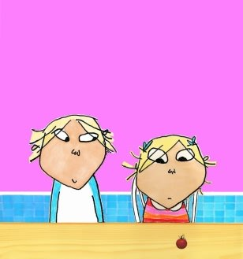
纯免费PPT即点即下载，无注册、无套路
http://gitppt.com
不信你试试（狗头）
我有个妹妹叫萝拉。
她是个有趣的小人儿。
有时候，我不得不看着她。
有时候，爸爸妈妈让我安排她吃饭。

Slide 3
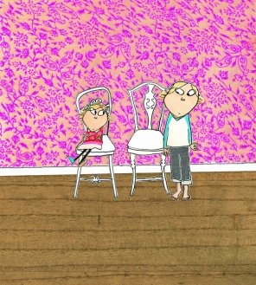
纯免费PPT即点即下载，无注册、无套路
http://gitppt.com
不信你试试（狗头）
这任务可真够困难的，
因为萝拉是个非常挑食的家伙。

Slide 4
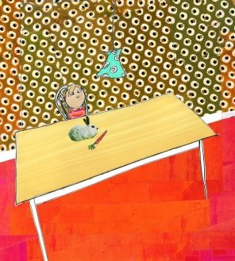
纯免费PPT即点即下载，无注册、无套路
http://gitppt.com
不信你试试（狗头）
萝拉当然不愿意吃胡萝卜。
她说胡萝卜是给小兔子吃的。

Slide 5
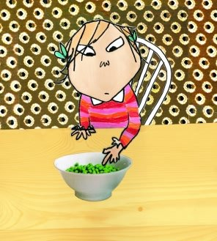
纯免费PPT即点即下载，无注册、无套路
http://gitppt.com
不信你试试（狗头）
PPT模板：www.1ppt.com/moban/ PPT素材：www.1ppt.com/sucai/
PPT背景：www.1ppt.com/beijing/ PPT图表：www.1ppt.com/tubiao/
PPT下载：www.1ppt.com/xiazai/ PPT教程： www.1ppt.com/powerpoint/
资料下载：www.1ppt.com/ziliao/ 范文下载：www.1ppt.com/fanwen/
试卷下载：www.1ppt.com/shiti/ 教案下载：www.1ppt.com/jiaoan/
PPT论坛：www.1ppt.cn PPT课件：www.1ppt.com/kejian/
语文课件：www.1ppt.com/kejian/yuwen/ 数学课件：www.1ppt.com/kejian/shuxue/
英语课件：www.1ppt.com/kejian/yingyu/ 美术课件：www.1ppt.com/kejian/meishu/
科学课件：www.1ppt.com/kejian/kexue/ 物理课件：www.1ppt.com/kejian/wuli/
化学课件：www.1ppt.com/kejian/huaxue/ 生物课件：www.1ppt.com/kejian/shengwu/
地理课件：www.1ppt.com/kejian/dili/ 历史课件：www.1ppt.com/kejian/lishi/
我问她:“来点儿豌豆怎么样？”
萝拉说: “豌豆吃起来太小了， 而且颜色也太绿了。”
Notes:
PPT模板：www.1ppt.com/moban/ PPT素材：www.1ppt.com/sucai/
PPT背景：www.1ppt.com/beijing/ PPT图表：www.1ppt.com/tubiao/
PPT下载：www.1ppt.com/xiazai/ PPT教程： www.1ppt.com/powerpoint/
资料下载：www.1ppt.com/ziliao/ 范文下载：www.1ppt.com/fanwen/
试卷下载：www.1ppt.com/shiti/ 教案下载：www.1ppt.com/jiaoan/
PPT论坛：www.1ppt.cn PPT课件：www.1ppt.com/kejian/
语文课件：www.1ppt.com/kejian/yuwen/ 数学课件：www.1ppt.com/kejian/shuxue/
英语课件：www.1ppt.com/kejian/yingyu/ 美术课件：www.1ppt.com/kejian/meishu/
科学课件：www.1ppt.com/kejian/kexue/ 物理课件：www.1ppt.com/kejian/wuli/
化学课件：www.1ppt.com/kejian/huaxue/ 生物课件：www.1ppt.com/kejian/shengwu/
地理课件：www.1ppt.com/kejian/dili/ 历史课件：www.1ppt.com/kejian/lishi/

Slide 6
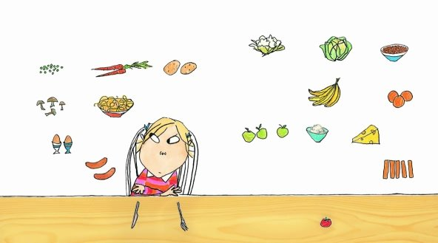
纯免费PPT即点即下载，无注册、无套路
http://gitppt.com
不信你试试（狗头）
有一天，我对她实行了一个很管用的好方法。萝拉正坐在桌子旁等着吃饭。她说:“我不吃豌豆、 胡萝卜、 土豆、 蘑菇、面条,也不吃鸡蛋、不吃香肠。我不吃花椰菜、 卷心菜、 烤豆, 也不吃香蕉、 不吃橘子。我也不喜欢吃苹果、 米饭、 奶酪还有炸鱼块。并且，我绝对不吃番茄。” （我妹妹讨厌番茄。）

Slide 7
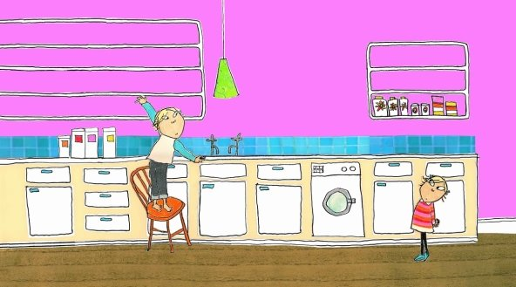
纯免费PPT即点即下载，无注册、无套路
http://gitppt.com
不信你试试（狗头）
我说：“你运气挺好的，因为你说的这些东西我们都没有。我们不用吃豌豆 、胡萝卜、土豆、 蘑菇，也不用吃面条、鸡蛋或者香肠。我们不会有花椰菜 、卷心菜、 烤豆、 香蕉和橘子。我们也没有苹果、米饭、奶酪和炸鱼块，当然，更没有番茄。”

Slide 8
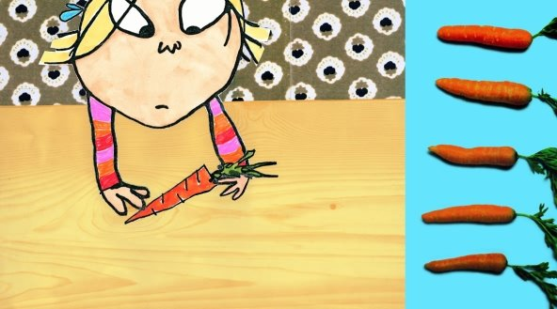
纯免费PPT即点即下载，无注册、无套路
http://gitppt.com
不信你试试（狗头）
萝拉看着桌子，说：“可是，为什么这里还有胡萝卜呢，查理哥哥？我永远不吃胡萝卜。”

Slide 9
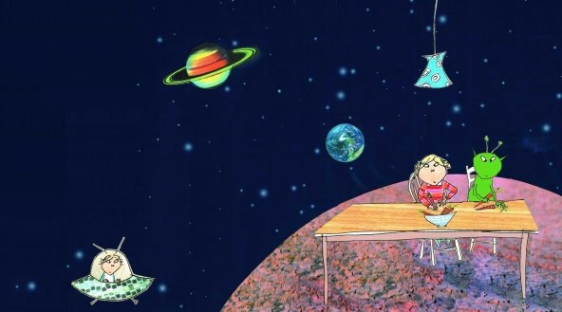
纯免费PPT即点即下载，无注册、无套路
http://gitppt.com
不信你试试（狗头）
我说：“哦， 你认为它们是胡萝卜，其实那不是胡萝卜。它们是从木星上来的橘树枝。”
“可我看， 它们就像胡萝卜。” 萝拉说。
“但它们怎么可能是胡萝卜呢？” 我又说， “胡萝卜是不会长在木星上的。”
“说得对呀，” 萝拉说，
“如果它们真的都是从木星上来的话， 我倒是想尝一尝。嗯， 挺好吃的。” 萝拉说着，又咬了一口。

Slide 10
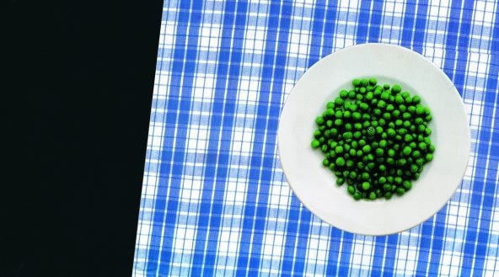
接着，萝拉看见了盘子里的豌豆。
“我不吃豌豆。”萝拉说。
我解释说：“这些当然不是豌豆，
它们是从绿色王国来的绿色圆球，
它们是用绿色的东西做成，
然后从天上掉下来的。”
“可是我不喜欢吃绿颜色的东西。”萝拉说。
纯免费PPT即点即下载，无注册、无套路
http://gitppt.com
不信你试试（狗头）

Slide 11
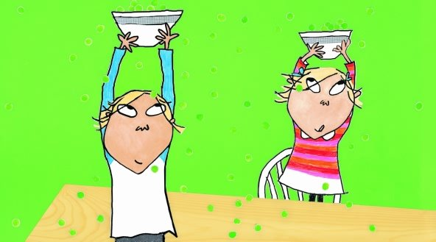
纯免费PPT即点即下载，无注册、无套路
http://gitppt.com
不信你试试（狗头）
“哦，太棒了！” 我说， “我愿意把你的那一份也吃了，这种绿色小圆球是非常少见的。”
“那好吧，也许我可以只吃上一颗或者两颗豌豆。”萝拉说，“哦，吃起来还挺好的。”

Slide 12
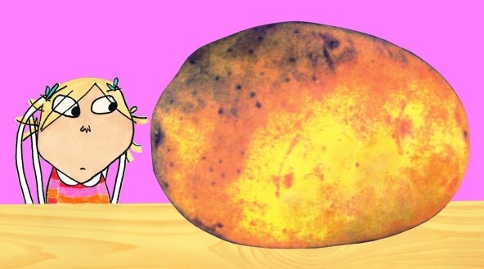
纯免费PPT即点即下载，无注册、无套路
http://gitppt.com
不信你试试（狗头）
“可是，你肯定也该有点儿犯困了，萝拉！”我说。
“我一点儿也不困，不管是6点、7点，还是8点，就是到了9点，我还很清醒呢。我一点儿都不累。不管是10点、11点，还有12点。” 接着，萝拉发现了土豆:“我不想吃土豆，也不想吃土豆泥，连尝都不想尝。

Slide 13

“哦, 这不是土豆泥。人们都以为 它们是土豆泥， 其实不是。它是从富士山的山尖上飘下来的云朵。”“哦，如果是那样的话，给我来一份大的，我喜欢吃云朵。”
纯免费PPT即点即下载，无注册、无套路
http://gitppt.com
不信你试试（狗头）

Slide 14
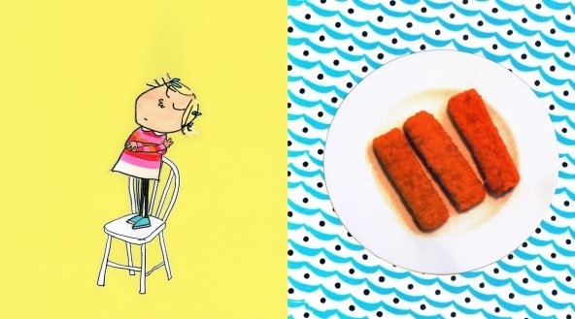
纯免费PPT即点即下载，无注册、无套路
http://gitppt.com
不信你试试（狗头）
“查理哥哥，” 萝拉说，
“这些看上去像炸鱼块，我绝对不吃炸鱼块。”

Slide 15
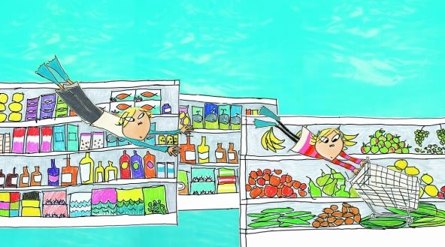
纯免费PPT即点即下载，无注册、无套路
http://gitppt.com
不信你试试（狗头）
“我知道它们是什么，它们肯定不是炸鱼块。
它们是海底超市里的美人鱼们时常吃的小食品。”
“想起来了，我和妈妈去过那个超市。
没错，我知道这东西，我想我以前还吃过呢。”
萝拉一边说，一边狼吞虎咽地吃，
“再来点儿，还有吗？”

Slide 16
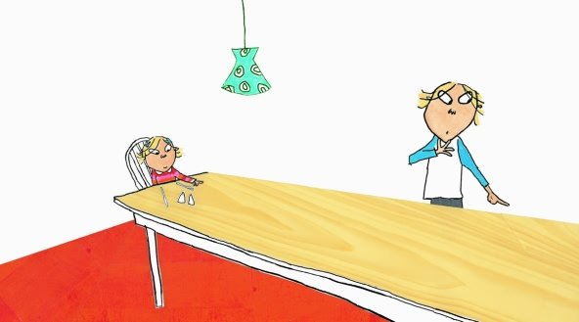
纯免费PPT即点即下载，无注册、无套路
http://gitppt.com
不信你试试（狗头）
过了一会儿，萝拉说：“查理哥哥， 再给我一个吃的东西，好吗？”我说：“什么东西呢？”

Slide 17
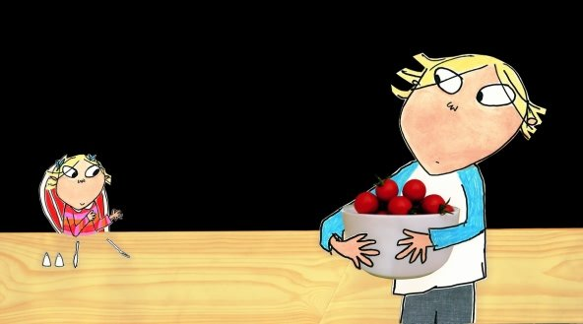
纯免费PPT即点即下载，无注册、无套路
http://gitppt.com
不信你试试（狗头）
萝拉说：
“查理哥哥，就是那个东西。”
我几乎不能相信自己的眼睛，猜猜萝拉会指着什么呢？她正指着番茄！
我问：“真的吗？你真的要吃个番茄？”

Slide 18
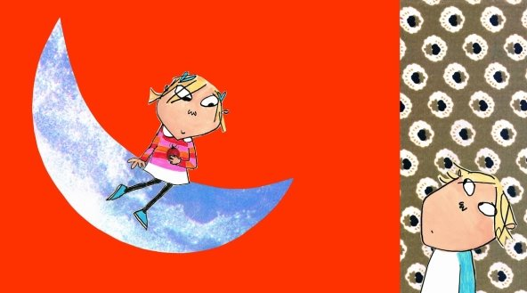
纯免费PPT即点即下载，无注册、无套路
http://gitppt.com
不信你试试（狗头）
萝拉说：
“当然要吃了，我最喜欢喷水月光。”

Slide 19
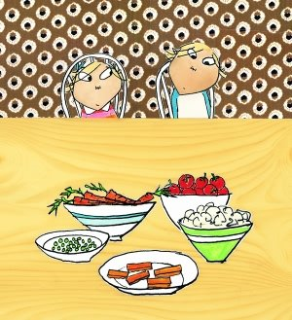
纯免费PPT即点即下载，无注册、无套路
http://gitppt.com
不信你试试（狗头）
“你不会认为它们是
番茄吧，查理哥哥？” 萝拉问我。

